Slide 1
Projet Tof’Box
Sylvain ALLAIN
Développeur web & web mobile
Octobre 2020 – Juin 2020

Slide 2
Présentation du projet
Contexte, fonctionnalité et technologies de développement

Slide 3
Contexte
Tof’Box est un réseau social de photographie permettant de voir, de partager des photos et d’intéragir autour de celles-ci.
Selon le cadre dans lequel il est mis en place ce projet peut s’adresser a un public large ou a une association de photographes par exemple

Slide 4
Fonctionnalités
Anonyme
Voir des photos
Voir une photo, ses caractéristiques, ses commentaires
Voir le profil d’un utilisateur, voir ses photos
Connecté
CRUD Photo
CRUD ses Commentaires
Mettre un « j’aime » sur une photo
« Suivre » un utilisateur
CRUD son compte utilisateur
Signaler une photo
Oublie de mot de passe avec envoi d’email
Changer de mot de passe
Administrateur
Accès a un espace d’administration
A accès a toute les fonctionnalités d’un utilisateur connecté. Sauf changement d’adresse e-mail et mot de passe
Administrateur
Connecté
Anonyme

Slide 5











Outils de développement
Gestion de projet
Conceptualisation
Outil de versionning
Outils lié au développement

Slide 6









Langages, bibliothèque et environnement de développement
Côté client
Côté serveur
Bibliothèques et Frameworks

Slide 7
Design pattern
Présentation du MVC et de sa représentation dans Symfony

Slide 8
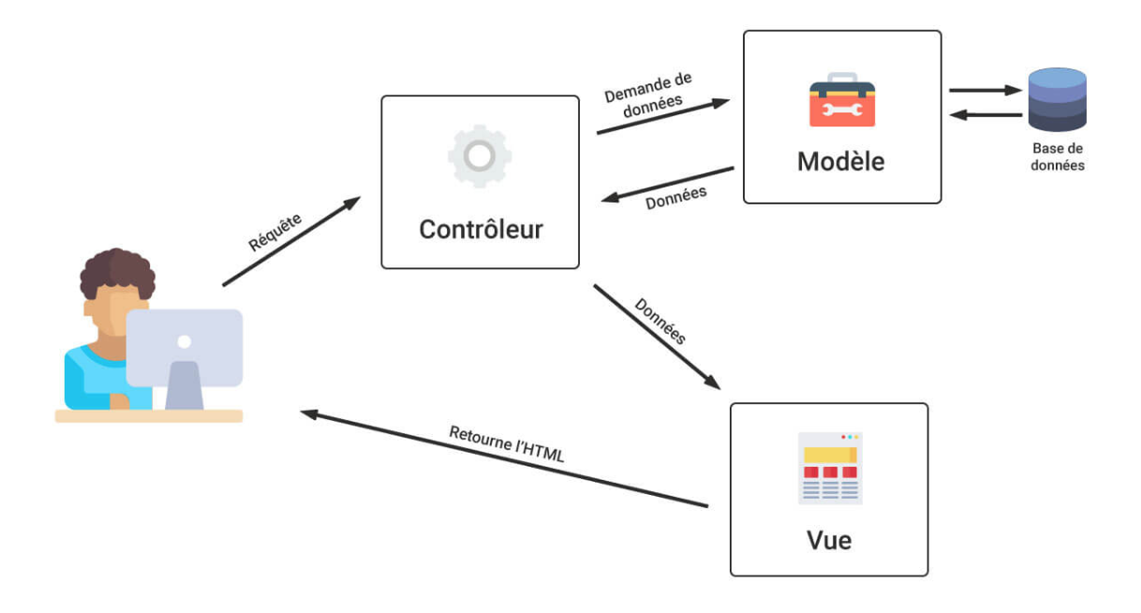
Model – View – Controller
2
3
1
4
5

Slide 9
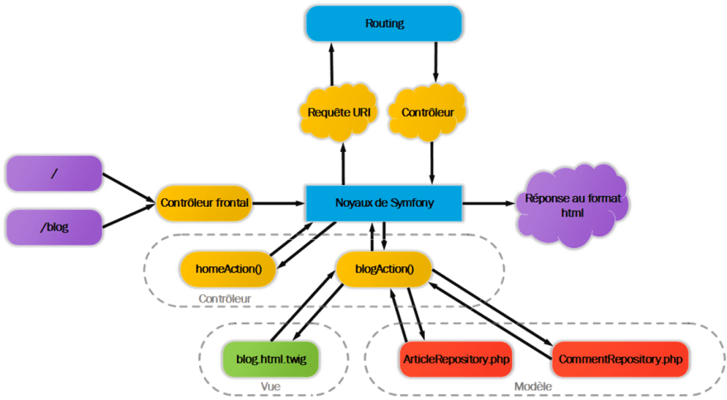
MVC adapté à Symfony

Slide 10
Organisation
Outils de gestion de projet

Slide 11
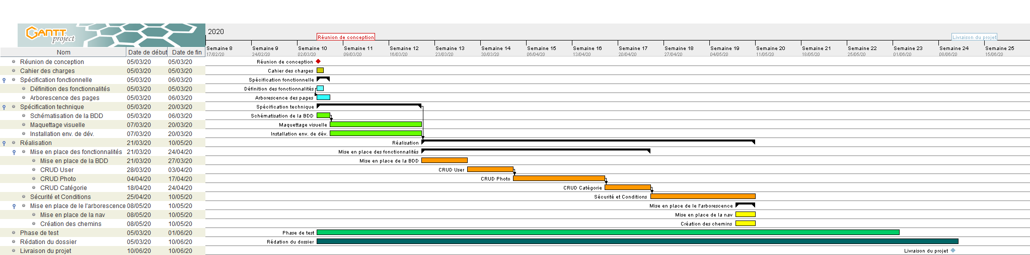
Diagramme de Gantt

Slide 12
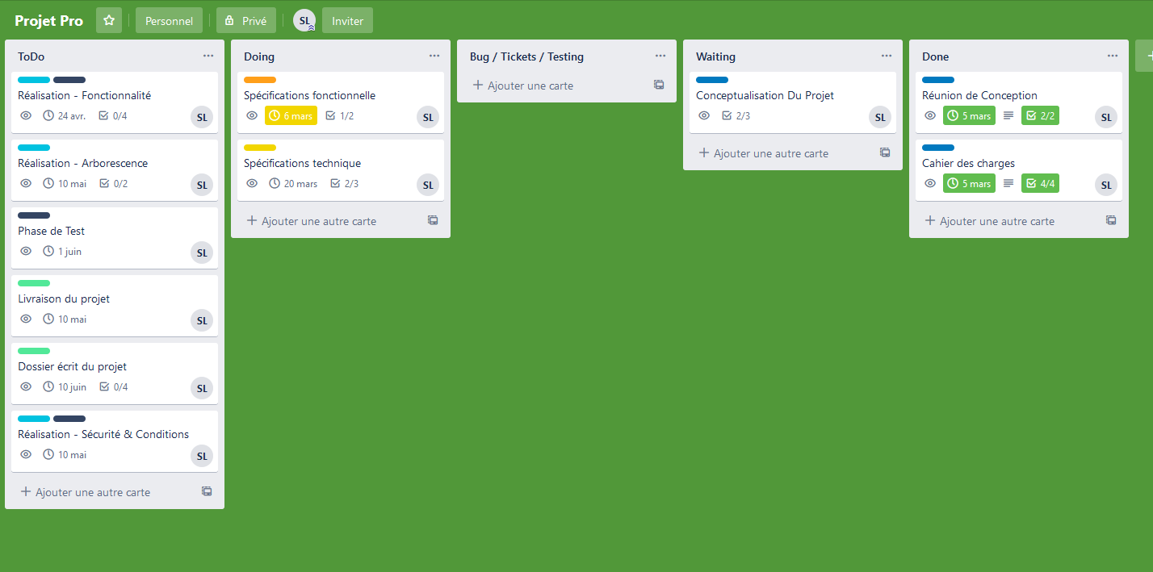
Trello

Slide 13
Réalisation du projet
Conception et mise en oeuvre

Slide 14
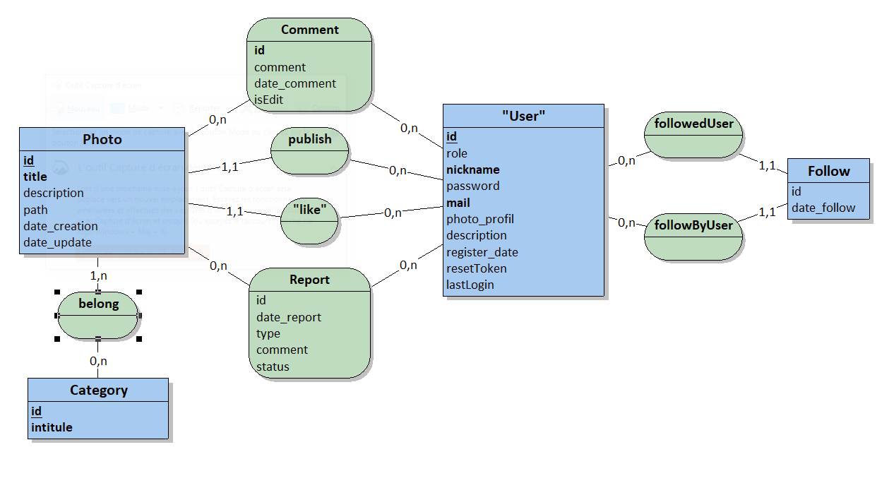
MCD

Slide 15
Démonstration
Démonstration en ligne de l’application Tof’box
https://www.tofbox.sylvainallain.fr

